Slide 1
ПРЕЗЕНТАЦІЯ ПРОЄКТУ
КОРПОРАТИВНИЙ САЙТ ДЛЯ РЕКЛАМИ НАВЧАЛЬНИХ КУРСІВ

Slide 2
З розвитком технологій та високим попитом на навички програмування створення корпоративних веб-сайтів для навчання програмуванню стає надзвичайно актуальним. Ці веб-сайти дозволяють компаніям та освітнім установам створювати зручні та доступні платформи для навчання програмуванню та розвитку інформаційних технологій.
Корпоративний веб-сайт для навчання програмування - це онлайн-ресурс, який надає доступ до навчального вмісту, ресурсів та інструментів для людей, які бажають вивчати програмування та розробку програмного забезпечення.
Метою даного проекту є створення корпоративного веб-сайту для навчання програмуванню, який буде надавати ефективний та зручний інструмент для отримання інформації щодо курсів на які можна записатись.

Slide 3

Веб-розробка — це мистецтво створення веб-сайту та забезпечення стабільності під час його користуванням. Веб-розробники використовують різні мови програмування для досягнення цієї мети, і серед команд зазвичай є людина або кілька людей, які повністю займаються веб-розробкою. Їх зазвичай поділяють на три типи: фронтенд, бекенд і розробка повного стеку. Кожен тип має унікальну роль, яка сприяє роботі веб-сайту.
Саму розробку можна розбити на кілька етапів:
Планування
Дизайн
Розробка
Наповнення контентом
Тестування
Запуск

Slide 4



Під час створення веб-сайтів розробник використовує велику кількість різноманітних інструментів. В цьому проєкті використовуватимуться такі з них:
HTML (мова розмітки гіпертексту) — це текстовий підхід до опису того, як структуровано вміст, що міститься у файлі HTML. Ця розмітка повідомляє веб-браузеру, як відображати текст, зображення та інші форми мультимедіа на веб-сторінці.
CSS розшифровується як каскадні таблиці стилів. Це мова таблиць стилів, яка використовується для опису вигляду та форматування документа, написаного мовою розмітки. Він надає додаткові функції до HTML. Зазвичай він використовується з HTML для зміни стилю веб-сторінок та інтерфейсу користувача.
Vue.js насамперед призначений для створення інтерактивних і візуально привабливих веб-інтерфейсів і односторінкових програм. Переваги Vue.js розширюються за допомогою HTML та інших корисних плагінів. Розробники також використовують його для настільних і мобільних додатків.

Slide 5
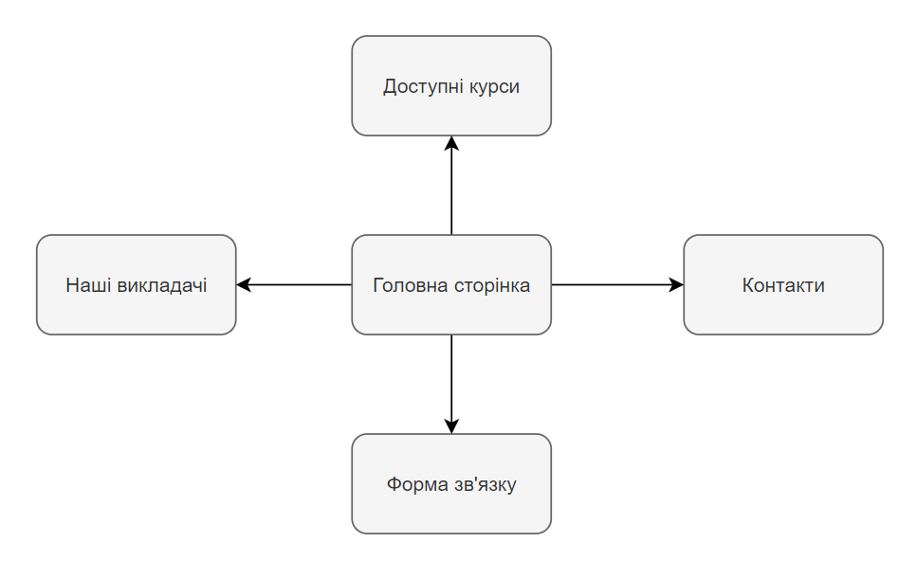
У цьому проєкті розглядається процес створення корпоративних веб-сайтів для навчання програмуванню. Корпоративні сайти для навчання програмуванню стають важливим інструментом для організацій та навчальних закладів, оскільки вони надають можливість ефективно представити інформацію про курси програмування.
Успішне створення корпоративного сайту для навчання програмуванню залежить від ретельного аналізу потреб користувачів, розробки контенту та функціоналу сайту, створення зручного інтерфейсу та забезпечення якісного навчання програмуванню.
Cтруктура веб-сайту:

Slide 6
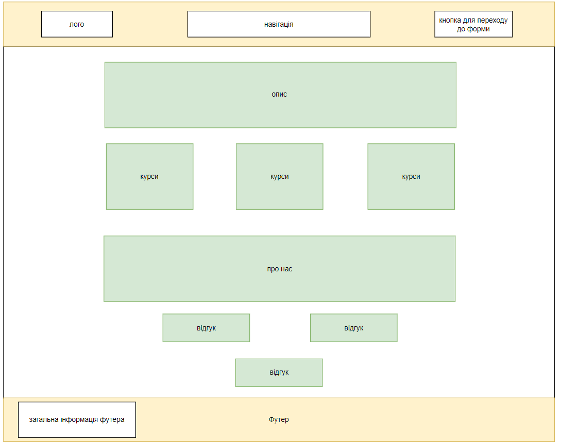
Дизайн головної сторінки

Slide 7
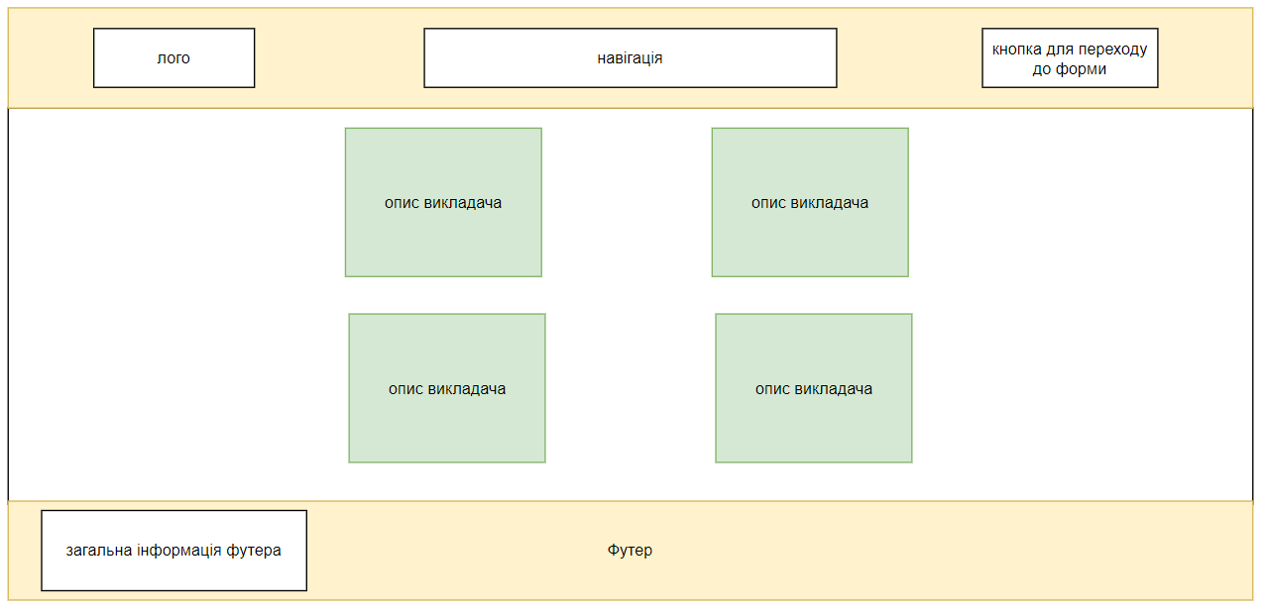
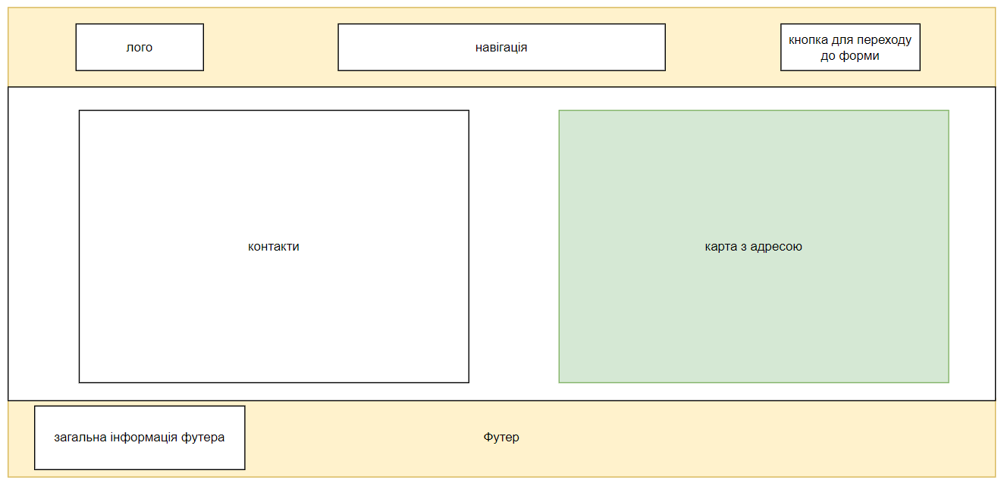
Дизайн сторінок з описом викладачів та контактами

Slide 8
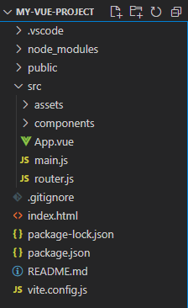
Структура створеного проєкту
Перша папка це vscode стандартна папка, що ігнорується при перенесенні проекту а певний хостинг, бо вона створюється тільки середовищем розробки.
Далі йде папка node_modules, вона теж не переноситься при заливанні проекту в мережу інтернет. Вона зберігає інформацію про всі використовувані додаткові модулі.
Після нього йде папка public в ній збирається всі загальні файли, типу фотографій, якщо в цьому є потреба.
Далі йде одна з найголовніших папок проєкту src. В ній зберігаються всі компоненти та файли з кодом javascript.
Далі в проекті йдуть такі важливі файли як gitignore – файл створений для git, щоб можна було ігнорувати не потрібні файли.

Slide 9


Зовнішній вигляд головної сторінки

Slide 10


Зовнішній вигляд хедера, футера та сторінки з викладачами

Slide 11
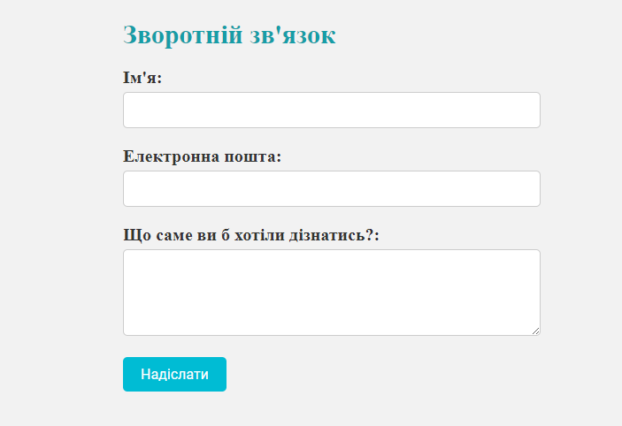

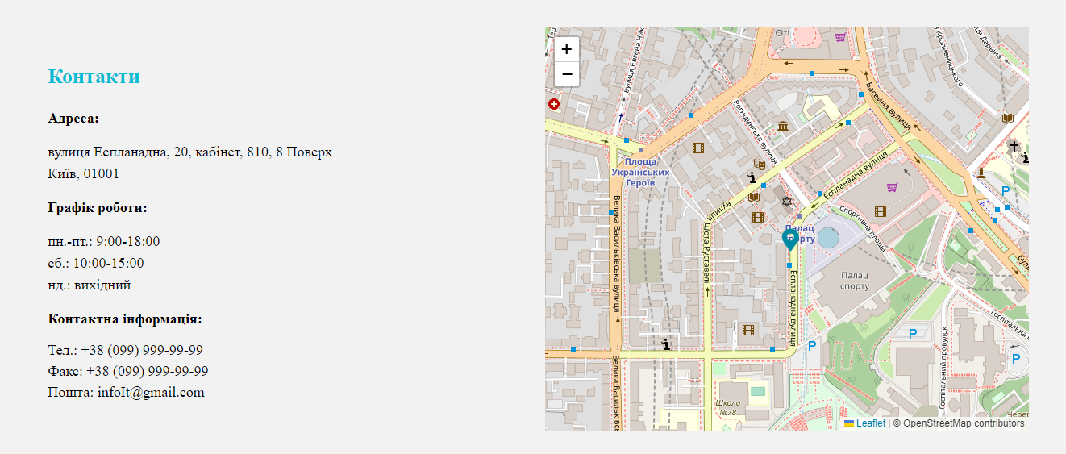
Частковий дизайн інших сторінок веб-сайту

Slide 12
ДЯКУЮ ЗА УВАГУ

